Slide 1
Estruturas de repetição: while e for
Gabriel Mina

Slide 2
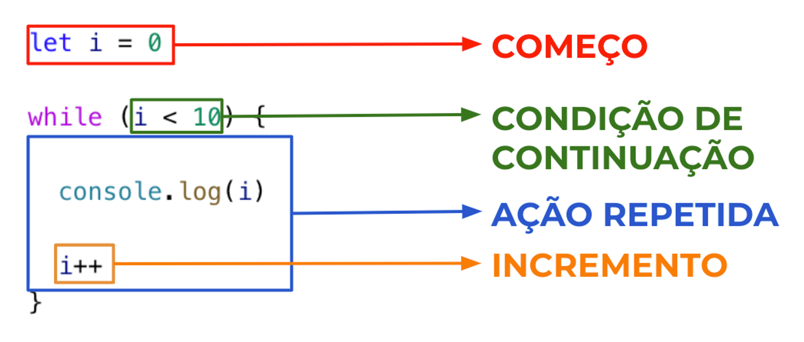
While

Slide 3
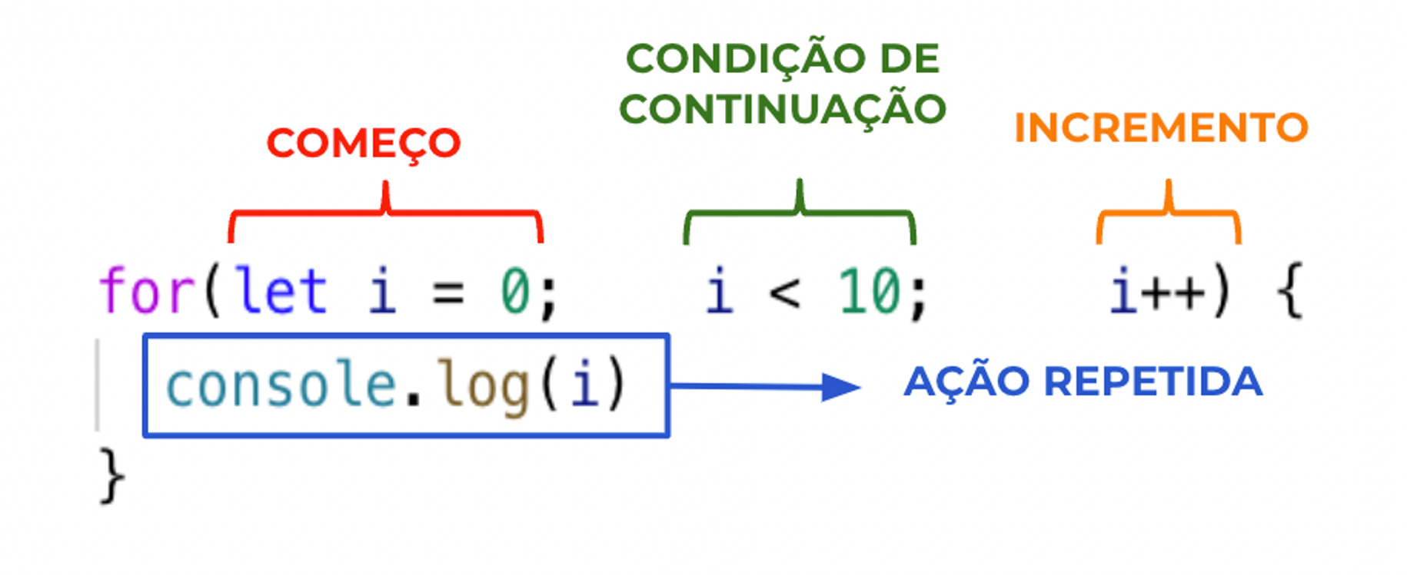
For

